Slide 1
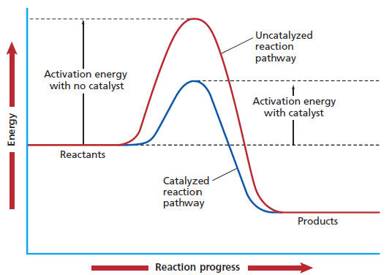
CHƯƠNG VII
ĐỘNG HÓA HỌC

Slide 2
NHIỆT ĐỘNG HÓA HỌC
Khảo sát trạng thái đầu và trạng thái cuối của hệ.
Điều kiện để pư diễn ra: ΔG_{T} = ΔH - T.ΔS < 0
Mức độ diễn ra của quá trình: K_{T} (ΔG⁰_{T} = -RTlnK_{T})
ĐỘNG HÓA HỌC
Nghiên cứu giai đoạn trung gian: cơ chế phản ứng.
Phản ứng diễn ra nhanh hay chậm: tốc độ phản ứng.
Các yếu tố ảnh hưởng tới tốc độ phản ứng.

Slide 3
ĐỊNH LUẬT TÁC DỤNG KHỐI LƯỢNG (M.Guldberg và P. Waage ) Ở nhiệt độ không đổi, pư đồng thể, đơn giản: aA + bB = cC + dD Tốc độ phản ứng: v = k.Cª_{A}.C^{b}_{B}
Định luật tác dụng khối lượng của Guldberg-waage nghiệm đúng cho các pư đơn giản và cho từng tác dụng cơ bản của pư phức tạp.

Slide 4
Phản ứng đơn giản: diễn ra có 1 giai đoạn.
H₂ (k) + I₂(k) = 2HI(k)
Phản ứng phức tạp: diễn ra qua nhiều giai đoạn.
Mỗi giai đoạn gọi là một tác dụng cơ bản.
∑ giai đoạn ( tác dụng cơ bản ): cơ chế của pư.
Một phản ứng gồm nhiều giai đoạn nối tiếp, tốc độ pư được quyết định bởi tốc độ của giai đọan chậm nhất.

Slide 5
Ví dụ:
2N₂O₅ = 4NO₂ + O₂
Có hai giai đoạn nối tiếp:
N₂O₅ = N₂O₃ + O₂ (1); chậm
→ v₁ = k₁.[N₂O₅]
N₂O₅ + N₂O₃ = 4NO₂ (2); nhanh
→ v₂ = k₂.[N₂O₅].[N₂O₃]
Giai đoạn 1 chậm → v_{pư} = k₁.[N₂O₅]
→ Phản ứng bậc nhất

Slide 6
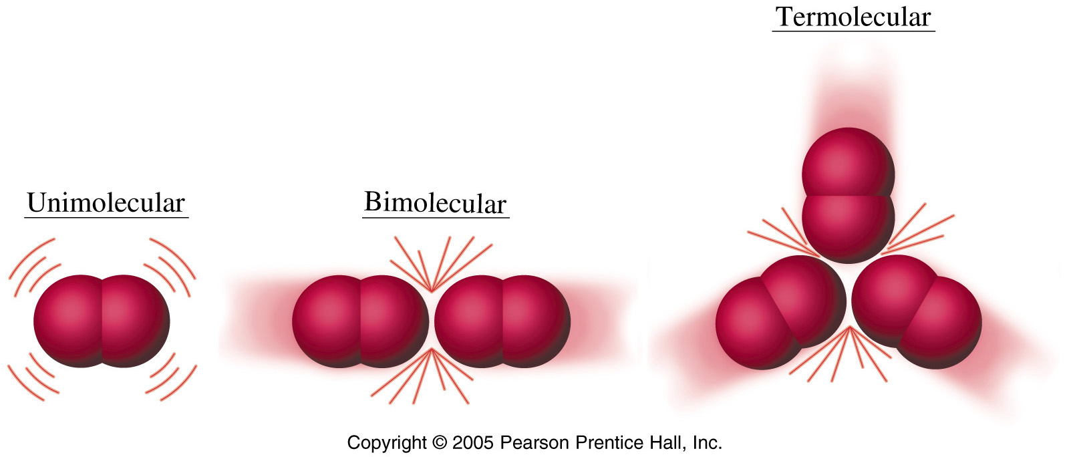
PHÂN TỬ SỐ: số tiểu phân (nguyên tử, phân tử, ion) của chất pư tương tác gây nên biến đổi hoá học trong 1 tác dụng cơ bản. (phân tử số = 1,2,3)
Tam phân tử
Đơn phân tử
Lưỡng phân tử
PHẢN ỨNG ĐƠN GIẢN CÓ:
Phân tử số =1→pư đơn phân tử I₂(k) = 2I(k)
Phân tử số =2→pư lưỡng phân tử H₂(k)+I₂(k) = 2HI (k)
Phân tử số =3→pư tam phân tử 2NO(k)+O₂(k)=2NO₂(k)

Slide 7


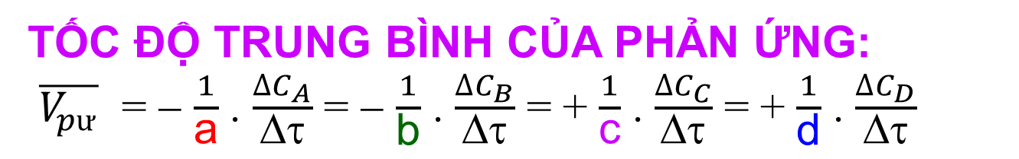
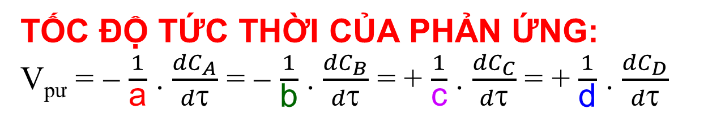
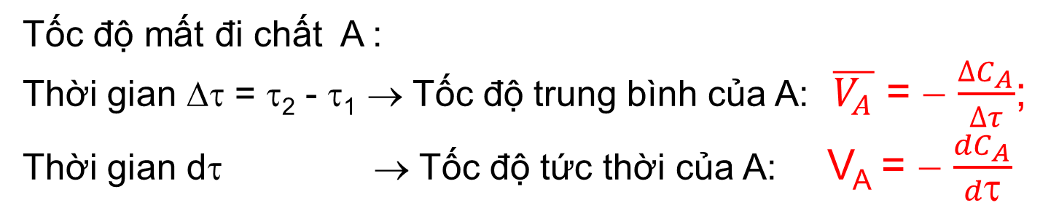
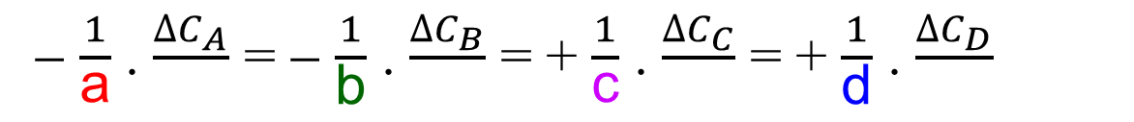
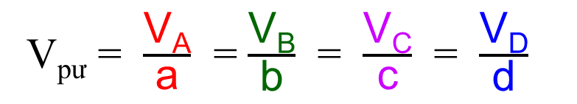


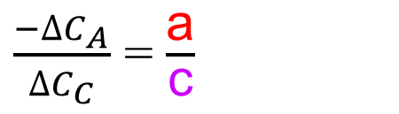

TỐC ĐỘ PHẢN ỨNG [mol.lit⁻¹.thời gian⁻¹]
Xét phản ứng đồng thể ở nhiệt độ không đổi:
aA + bB = cC + dD; (xem thể tích không đổi)
Tốc độ mất đi chất A :
Thời gian Δτ = τ₂ - τ₁ → Tốc độ trung bình của A: $\overline{V_{A}}$ = − $\frac{{∆C}_{A}}{∆τ}$;
Thời gian dτ → Tốc độ tức thời của A: V_{A} = − $\frac{{dC}_{A}}{dτ}$
$\overline{V_{C} }$= + $\frac{{∆C}_{C}}{∆τ}$;
V_{C} = + $\frac{{dC}_{C}}{dτ}$
$\overline{V_{D} }$= + $\frac{{∆C}_{D}}{∆τ}$;
V_{D} = + $\frac{{dC}_{D}}{dτ}$
$\overline{V_{B}}$ = − $\frac{{∆C}_{B}}{∆τ}$;
V_{B} = − $\frac{{dC}_{B}}{dτ}$
TỐC ĐỘ TRUNG BÌNH CỦA PHẢN ỨNG:
$\overline{V_{pư}}$ = − $\frac{1}{\text{a}}$ . $\frac{{∆C}_{A}}{Δτ}$ = − $\frac{1}{\text{b}}$ . $\frac{{∆C}_{B}}{Δτ}$ = + $\frac{1}{\text{c}}$ . $\frac{{∆C}_{C}}{Δτ}$ = + $\frac{1}{\text{d}}$ . $\frac{{∆C}_{D}}{Δτ}$
$\frac{{−∆C}_{A}}{{−∆C}_{B}}$ = $\frac{\text{a}}{\text{b}}$
$\frac{{−∆C}_{A}}{{∆C}_{C}}$ = $\frac{\text{a}}{\text{c}}$
$\frac{{−∆C}_{A}}{{∆C}_{D}}$ = $\frac{\text{a}}{\text{d}}$
− $\frac{1}{\text{a}}$ . $\frac{{∆C}_{A}}{}$ = − $\frac{1}{\text{b}}$ . $\frac{{∆C}_{B}}{}$ = + $\frac{1}{\text{c}}$ . $\frac{{∆C}_{C}}{}$ = + $\frac{1}{\text{d}}$ . $\frac{{∆C}_{D}}{}$
TỐC ĐỘ TỨC THỜI CỦA PHẢN ỨNG:
V_{pư} = − $\frac{1}{\text{a}}$ . $\frac{{dC}_{A}}{dτ}$ = − $\frac{1}{\text{b}}$ . $\frac{{dC}_{B}}{dτ}$ = + $\frac{1}{\text{c}}$ . $\frac{{dC}_{C}}{dτ}$ = + $\frac{1}{\text{d}}$ . $\frac{{dC}_{D}}{dτ}$
V_{pư} = $\frac{\text{V}\text{A}}{\text{a}}$ = $\frac{\text{V}\text{B}}{\text{b}}$ = $\frac{\text{V}\text{C}}{\text{c}}$ = $\frac{\text{V}\text{D}}{\text{d}}$

Slide 8
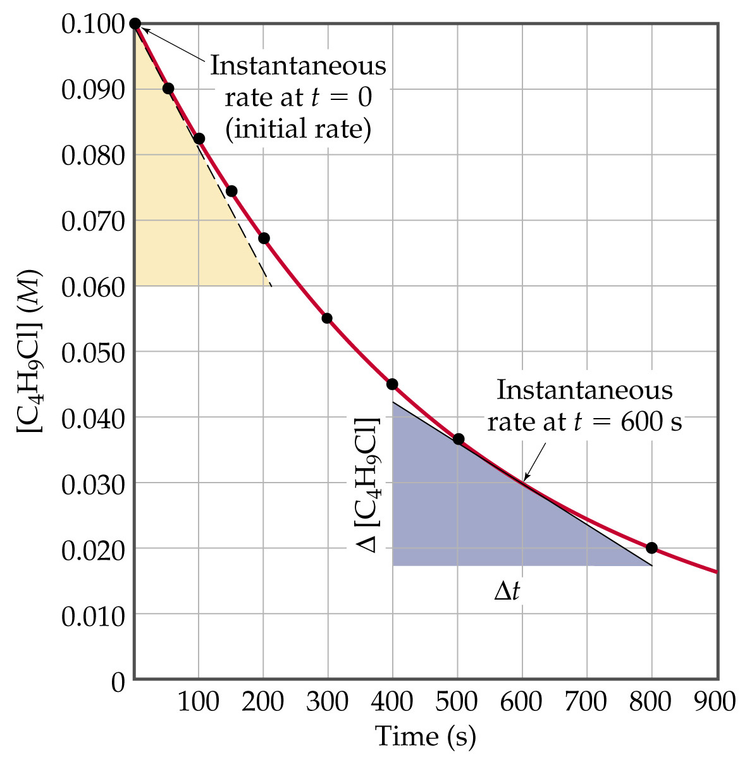
Tốc độ tức thời tại τ = 0
(tốc độ ban đầu ) → v₀ = tgα₁
C₄H₉Cl(aq) + H₂O(l) → C₄H₉OH(aq) + HCl(aq)
α₁
Tốc độ tức thời tại
τ = 600s → v₆₀₀ = tgα₂
α₂
Δτ

Slide 9
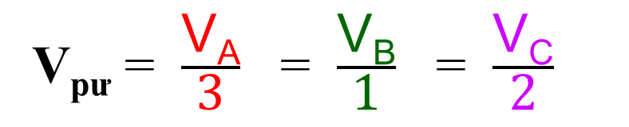
Phản ứng: 3A + B = 2C
Khi tốc độ tạo thành C là 0,2 mol/ lit.s thì:
V_{pư} = $\frac{\text{V}\text{A}}{\text{3}}$ = $\frac{\text{V}\text{B}}{\text{1}}$ = $\frac{\text{V}\text{C}}{\text{2}}$
Tốc độ mất đi của A: 0,3 mol/ lit.s
Tốc độ mất đi của B: 0,1 mol/ lit.s
Tốc độ phản ứng: 0,1 mol/ lit.s

Slide 10
XÁC ĐỊNH TỐC ĐỘ PƯ BẰNG PP HÓA HỌC:
Sử dụng pp chuẩn độ: lấy mẫu tương đối lớn
→ làm lạnh → chuẩn độ.
XÁC ĐỊNH TỐC ĐỘ PƯ BẰNG PP VẬT LÝ:
Sử dụng phương pháp: quang phổ, đo pH, đo áp suất, đo độ dẫn, đo độ đục → thường sử dụng.
H₂SO₄ + Na₂S₂O₃ = H₂O + Na₂SO₄ + S↓ + SO₂↑

Slide 11
ĐỊNH LUẬT ĐỘNG HỌC
Phản ứng đồng thể: aA + bB = cC + dD
Tốc độ tức thời: V = k.C_{A}^{n} .C_{B}^{m}
n: bậc riêng phần của A, m là bậc riêng phần của B.
m+n: bậc phản ứng, có thể là số âm, số nguyên, phân số hoặc số không. m và n xác định bằng thực nghiệm.
Phản ứng bậc 1 và bậc 2 hay gặp, bậc không hay bậc 3 ít gặp. Bậc pư lớn hơn 3 hầu như không xảy ra.
k: hằng số tốc độ pư, phụ thuộc bản chất pư, T, xúc tác.
[k] = [mol/l] ^{(1-bpư)} .[thời gian]⁻¹

Slide 12
ĐỊNH LUẬT ĐỘNG HỌC
Phản ứng đồng thể: aA + bB = cC + dD
Tốc độ tức thời: V = k.C_{A}^{n} .C_{B}^{m}
Phản ứng đơn giản n = a m = b
n ≠ a hay m ≠ b
n ≠ a và m ≠ b
Phản ứng phức tạp n ≠ a hoặc n = a
m ≠ b hoặc m = b

Slide 13
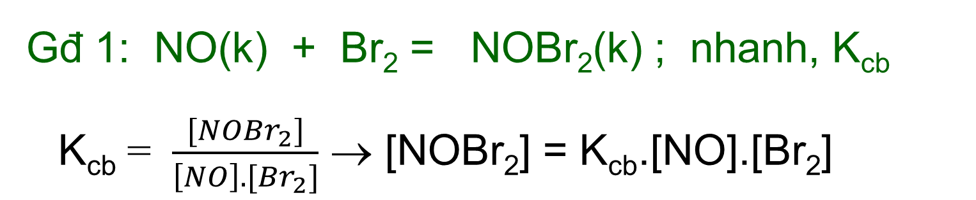
Ví dụ. Xét phản ứng phức tạp có 2 gđ nối tiếp:
2NO(k) + Br₂(k) = 2NOBr(k)
Gđ 1: NO(k) + Br₂ = NOBr₂(k) ; nhanh, K_{cb}
K_{cb} = $\frac{{[NOBr}_{2}]}{\left[NO\right].[{Br}_{2}]}$ → [NOBr₂] = K_{cb}.[NO].[Br₂]
Phản ứng phức tạp có bậc phản ứng là 3.
Trong đó bậc 2 theo NO và bậc 1 theo Br₂.
Bậc phản ứng của chất phản ứng bằng các hệ số tỉ lượng.
Gđ 2: NO(k) + NOBr₂(k) = 2NOBr(k); chậm
V_{pư} = V₂ = k₂.[NO].[NOBr₂] = k₂.K_{cb}.[NO]².[Br₂]
V_{pư} = k.[NO]².[Br₂] (k = k₂.K_{cb})

Slide 14


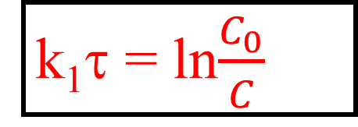

PHƯƠNG TRÌNH ĐỘNG HỌC CỦA PƯ BẬC 1
A → sản phẩm
KHÍ: C₀ → P₀ ; C → P
RẮN: C₀ → m₀ ; C → m
t = 0 C₀ 0 [mol/l]
= k₁C_{A}
t = τ C
Hằng số tốc độ pư bậc 1:
k₁ = $\frac{1}{τ}$ ln$\frac{C_{0}}{C}$
$$\int_{C_{0}^{}}^{C_{}}{}$$
= k₁ dt
Chu kỳ bán hủy: τ_{1/2} = $\frac{ln2}{k_{1}}$
C = $\frac{1}{2}$ C₀
k₁τ = ln$\frac{C_{0}}{C}$

Slide 15
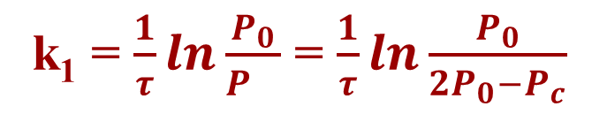
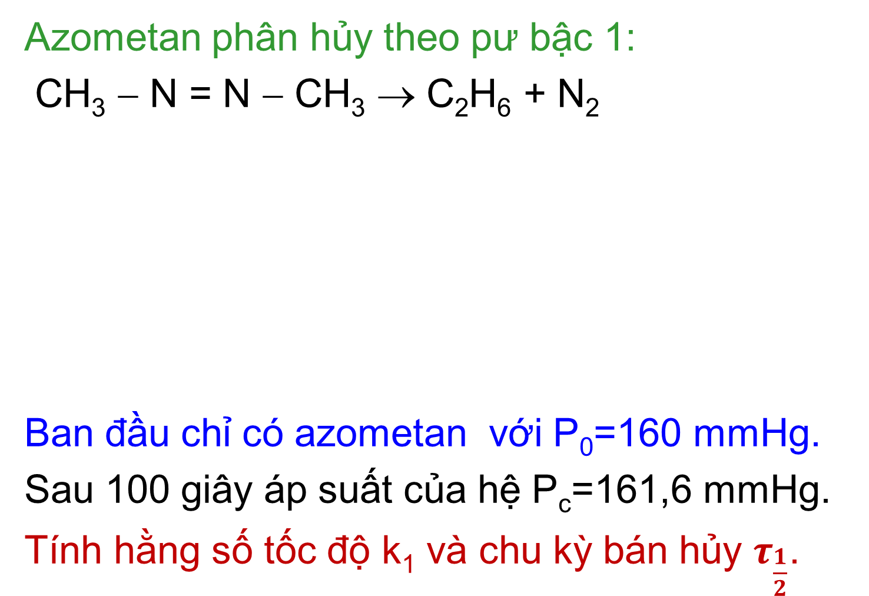


Azometan phân hủy theo pư bậc 1:
CH₃ − N = N − CH₃ → C₂H₆ + N₂
Ban đầu chỉ có azometan với P₀=160 mmHg.
Sau 100 giây áp suất của hệ P_{c}=161,6 mmHg.
Tính hằng số tốc độ k₁ và chu kỳ bán hủy $τ_{\frac{1}{2}}$.
Ban đầu P₀ 0 0 [atm]
Phản ứng x x x
Thời gian τ (P₀ – x) x x → P_{c} = P₀ + x
(2P₀ – P_{c})
$$τ_{\frac{1}{2}}=\frac{ln2}{k_{1}}$$
k₁ = 1,005.10⁻⁴ [s⁻¹]
$τ_{\frac{1}{2}}$ = 6897 [s]
k₁ = $\frac{1}{τ}ln\frac{P_{0}}{P_{}}$ = $\frac{1}{τ}ln\frac{P_{0}}{{2P}_{0}{−P}_{c}}$

Slide 16
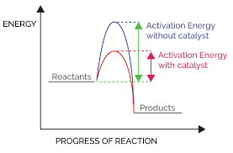

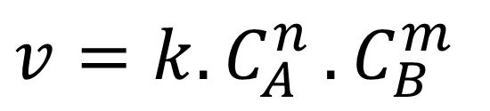
HẰNG SỐ TỐC ĐỘ PHẢN ỨNG k
$$v=k{.C}_{A}^{n}{.C}_{B}^{m}$$
(pư đồng thể)
Ý nghĩa vật lý:
Khi C_{A} = C_{B} = 1mol/l
v = k → tốc độ riêng của pư
Phương trình Arrhenius (thực nghiệm) :
E*
E*: Năng lượng hoạt hóa của pư.
E*: là hàng rào năng lượng mà
pư phải vượt qua để tạo sp.
CHẤTPƯ
T ↑ thì k ↑
E*_{xúc} _{tác}
$$\overline{E}$$
Xúc tác: E*↓ thì k ↑
SẢN PHẨM
Pư có ΔG < 0 → thực tế không xảy ra → để pư xảy ra thường tăng k bằng cách: T ↑, xúc tác (E* ↓)
A: Hằng số thường gọi là thừa số tần số, cùng đơn vị với k.
E*, A: có trị số riêng cho mỗi pư, thường xem không phụ thuộc T.

Slide 17
Giải thích cơ chế phản ứng đồng thể, đơn giản, lưỡng phân tử của hệ khí lý tưởng: A₂(k) + B₂(k) ⇌ 2AB(k)
THUYẾT VA CHẠM HOẠT ĐỘNG
THUYẾT PHỨC CHẤT HOẠT ĐỘNG
B
B
A
A
A
B
B
A

Slide 18
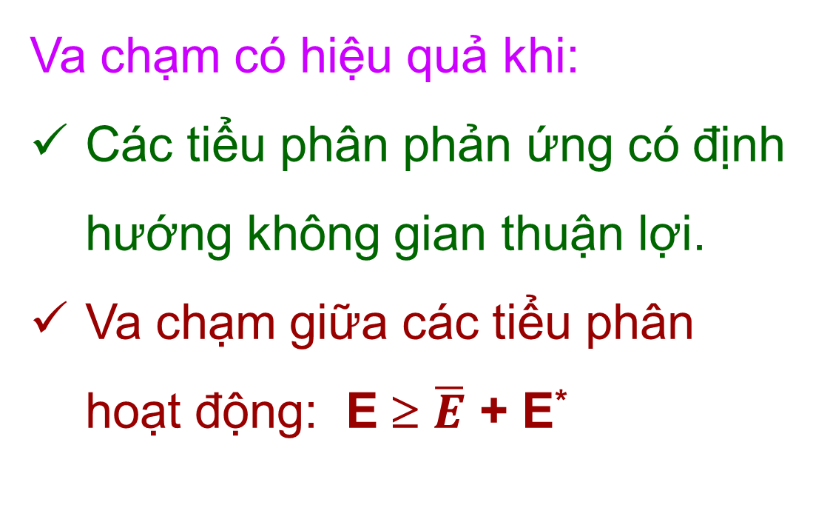

THUYẾT VA CHẠM HOẠT ĐỘNG
Tốc độ pư ∼ số va chạm có hiệu quả
(va chạm có phản ứng)
Va chạm có hiệu quả khi:
Các tiểu phân phản ứng có định hướng không gian thuận lợi.
Va chạm giữa các tiểu phân hoạt động: E ≥ $\overline{E}$ + E*
$$\overline{E}$$

Slide 19
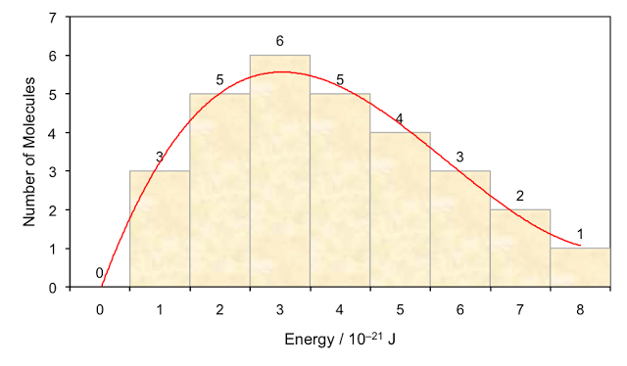
PHÂN BỐ NĂNG LƯỢNG THEO SỐ PHÂN TỬ
SỐ PHÂN TỬ
SỐ PHÂN TỬ
NĂNG LƯỢNG E.10^{-n} [kJ]

Slide 20
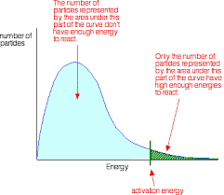

PHÂN TỬ HOẠT ĐỘNG: E ≥ $\overline{E}$ + E*
Chuyển động tịnh tiến và quay có thể mạnh hơn.
Độ dài lk có thể lớn hơn.
Dao động của các nguyên tử có thể mạnh hơn.
Các electron có thể có năng lượng cao hơn.
SỐ PHÂN TỬ KHÔNG ĐỦ NĂNG LƯỢNG ĐỂ PƯ
SỐ PHÂN TỬ HOẠT ĐỘNG
SỐ PHÂN TỬ
0
E*- NĂNG LƯỢNG HOẠT HÓA

Slide 21
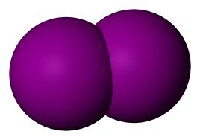
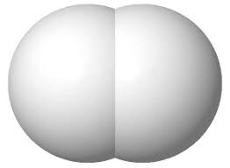
B₂
A₂
ĐỊNH HƯỚNG KHÔNG THUẬN LỢI
YẾU TỐ KHÔNG GIAN

Slide 22
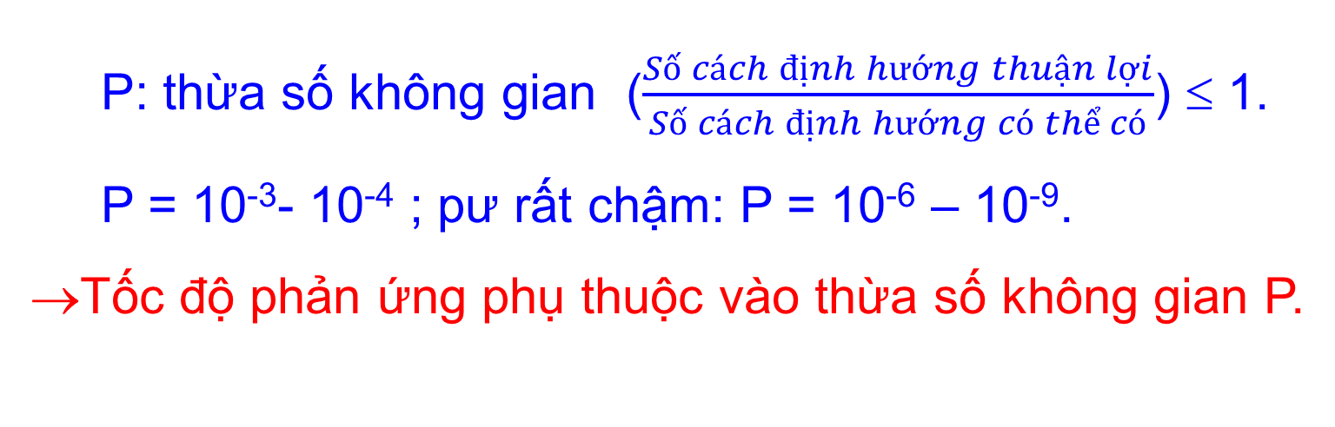
B₂
A₂
P: thừa số không gian ($\frac{Số cách định hướng thuận lợi}{Số cách định hướng có thể có}$) ≤ 1.
P = 10⁻³- 10⁻⁴ ; pư rất chậm: P = 10⁻⁶ – 10⁻⁹.
→Tốc độ phản ứng phụ thuộc vào thừa số không gian P.
ĐỊNH HƯỚNG THUẬN LỢI
YẾU TỐ KHÔNG GIAN

Slide 23
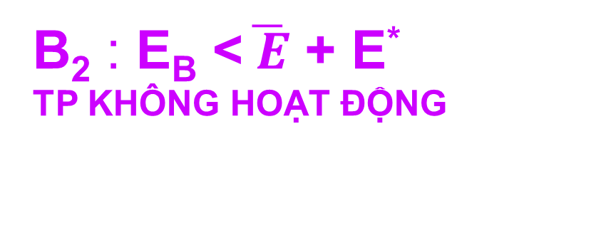
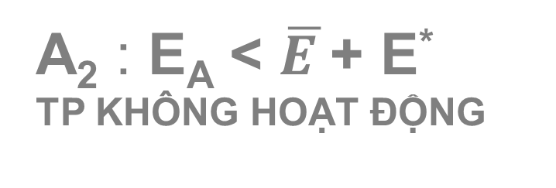
A₂ : E_{A} < $\overline{E }$+ E*
TP KHÔNG HOẠT ĐỘNG
B₂ : E_{B} <$\overline{ E}$ + E*
TP KHÔNG HOẠT ĐỘNG
YẾU TỐ NĂNG LƯỢNG
→ VA CHẠM KHÔNG HIỆU QUẢ

Slide 24
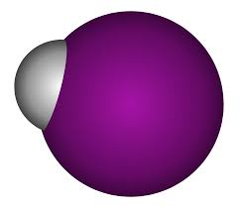


A₂ : E_{A} ≥$\overline{ E }$+ E*
TP HOẠT ĐỘNG
B₂ : E_{B} ≥$\overline{ E }$+ E*
TP HOẠT ĐỘNG
VA CHẠM CÓ HIỆU QUẢ
A₂ (TP HĐ) + B₂ (TP HĐ) = 2AB
YẾU TỐ NĂNG LƯỢNG
→Tốc độ phản ứng phụ thuộc vào số va chạm có hiệu quả.

Slide 25
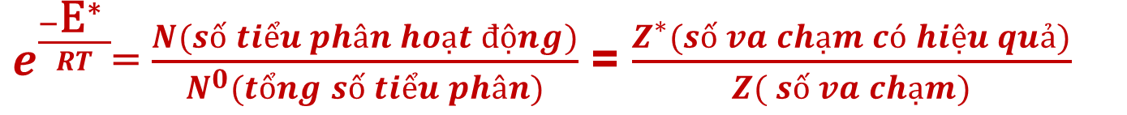
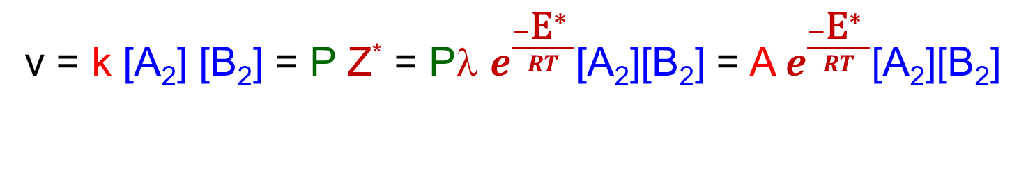
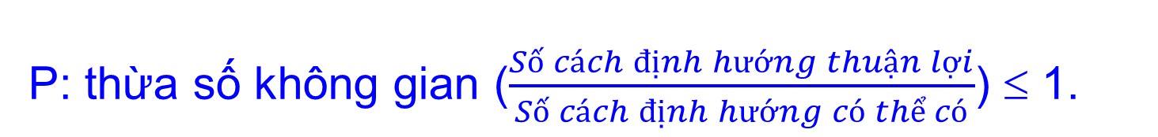
Phản ứng đơn giản bậc 2: A₂(k) + B₂(k) = 2AB(k) Tốc độ pư: v = k [A₂] [B₂]
v = k [A₂] [B₂] = P Z* = Pλ $e^{\frac{−\text{E}\text{∗} }{RT}}$[A₂][B₂] = A $e^{\frac{−\text{E}\text{∗} }{RT}}$[A₂][B₂]
Z: số va chạm trong 1 đv thể tích, 1 đv thời gian.
Z = λ [A₂] [B₂] ; λ: hệ số tỉ lệ.
A: đặc trưng cho ảnh hưởng định hướng không gian thuận lợi khi va chạm giữa các tiểu phân.
Định luật phân bố năng lượng Boltzman:
$e^{\frac{−\text{E}\text{∗} }{RT}}$= $\frac{N(số tiểu phân hoạt động)}{N^{0}(tổng số tiểu phân)}$ = $\frac{Z^{∗}(số va chạm có hiệu quả)}{Z( số va chạm)}$
Thuyết va chạm giải thích:
Sự phụ thuộc tốc độ pư vào nhiệt độ.
Vai trò của các yếu tố năng lượng và lập thể trong tương tác hóa học.
P: thừa số không gian ($\frac{Số cách định hướng thuận lợi}{Số cách định hướng có thể có}$) ≤ 1.

Slide 26
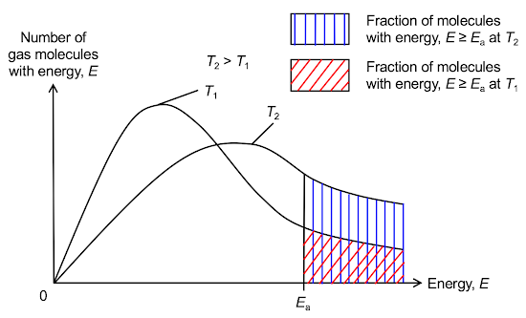
SỐ PHÂN TỬ CÓ E ≥ E* Ở T₂
SỐ PHÂN TỬ
SỐ PHÂN TỬ CÓ E ≥ E* Ở T₁
T ↑ → SỐ TP HOẠT ĐỘNG ↑
E
E* NĂNG LƯỢNG
HOẠT HÓA

Slide 27
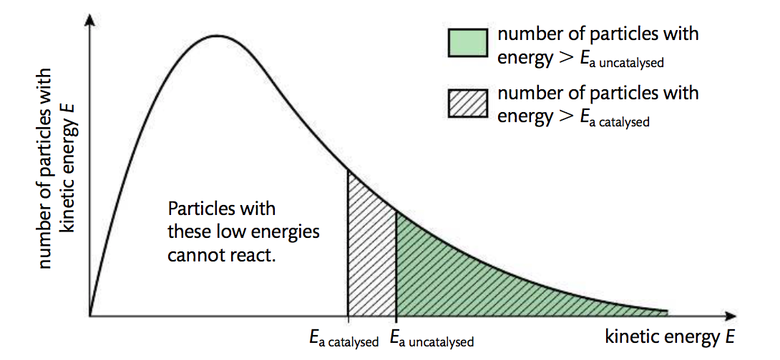
SỐ PHÂN TỬ CÓ
E ≥ E* _{KHÔNG XÚC TÁC}
SỐ PHÂN TỬ CÓ
E ≥ E* _{XÚC TÁC}
SỐ PHÂN TỬ
XÚC TÁC → E* ↓
→ SỐ TP HOẠT ĐỘNG↑
SỐ PHÂN TỬ CÓ NĂNG LƯỢNG THẤP KHÔNG THỂ PƯ
E*_{XT}
E*_{KHÔNG XT}
E

Slide 28
THUYẾT PHỨC CHẤT HOẠT ĐỘNG
Các tiểu phân phải tốn năng lượng hoạt hóa E*
(E* < E_{ply lk} ) để thắng lực đẩy lớp vỏ electron mới tiến gần nhau.
Các liên kết cũ yếu đi, liên kết mới giữa các phân tử xuất hiện → hình thành phức chất hoạt động.
Liên kết cũ tiếp tục yếu đi, liên kết mới mạnh dần lên → phức chất hoạt động phân hủy để tạo phân tử mới.

Slide 29
THUYẾT PHỨC CHẤT HOẠT ĐỘNG
SẢN PHẨM
PHỨC CHẤT HOẠT ĐỘNG
B
A
B
...
A
B
...
B
A
A
A₂
2AB
B₂

Slide 30
THUYẾT PHỨC CHẤT HOẠT ĐỘNG
→
A₂ + B₂ 2AB ; ΔH_{pư}
←
H
2A + 2B
(không xảy ra)
E_{pl} rất lớn
E*_{t} – E*_{n} = ΔH_{pư}
PHỨC CHẤT HOẠT ĐỘNG
E*_{t} < E*_{n} → ΔH_{pư} < 0
A ... B
A ... B
E*_{t} < E_{pl}
E*_{t} > E*_{n} → ΔH_{pư} > 0
E*_{t}:năng lượng hoạt hóa pư thuận.
E*_{n}
A₂ + B₂
E*_{t}
A₂
+ B₂
ΔH_{pư}
_{2AB}
_{2AB}
E*_{n}:năng lượng hoạt hóa pư nghịch.
Đường phản ứng

Slide 31
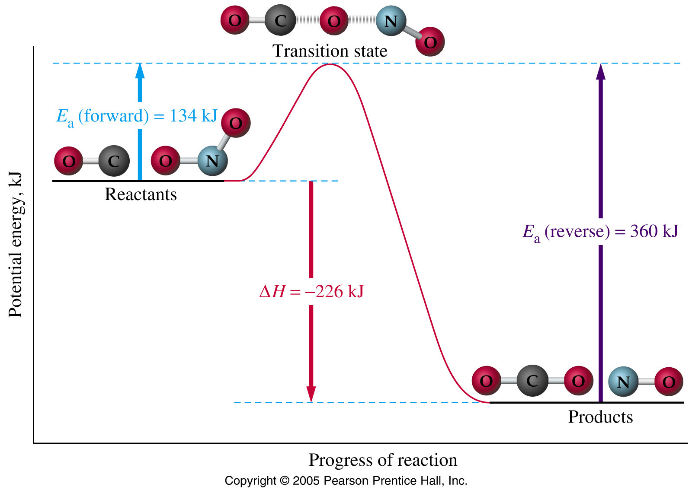
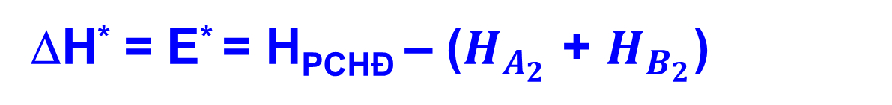
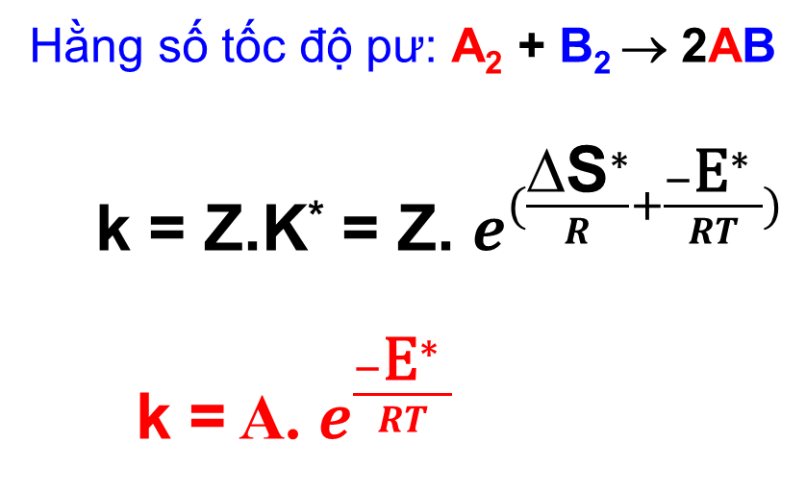
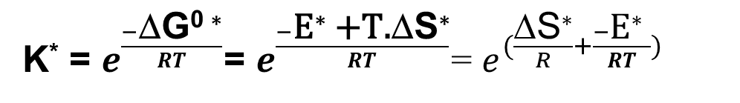
HẰNG SỐ TỐC ĐỘ PHẢN ỨNG k: A₂ + B₂ → 2AB
A₂ + B₂ → PCHĐ ; $\text{}\text{G}\text{0}\text{ ∗}\text{ = }\text{Δ}\text{H}\text{∗}$ - T. ΔS* = - RTlnK*
ΔH* = E* = H_{PCHĐ} – ($H_{A_{2}}$ + $H_{B_{2}}$)
Entropy hoạt hóa: ΔS*= S_{PCHD} - (S_{A2} + S_{B2})
K* = $e^{\frac{−\text{Δ}\text{G}\text{0}\text{ ∗}}{RT}}$= $e^{\frac{−\text{E}\text{∗}\text{ +}\text{T}\text{.}\text{Δ}\text{S}\text{∗}}{RT}}$= $e^{(\frac{Δ\text{S}\text{∗}}{R}+\frac{−\text{E}\text{∗} }{RT})}$
A ... B
A ... B
PHỨC CHẤT
HOẠT ĐỘNG
H
Hằng số tốc độ pư: A₂ + B₂ → 2AB
k = Z.K* = Z. $e^{(\frac{Δ\text{S}\text{∗}}{R}+\frac{−\text{E}\text{∗} }{RT})}$
k = A. $e^{\frac{−\text{E}\text{∗} }{RT}}$
E*
A₂ + B₂
2AB
_{2AB}

Slide 32
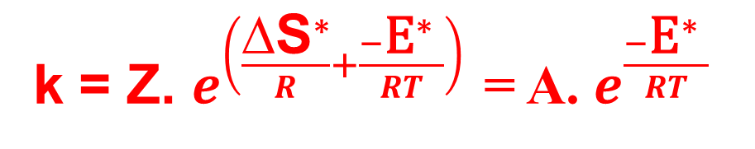
HẰNG SỐ TỐC ĐỘ PHẢN ỨNG
Phụ thuộc vào bản chất của pư và nhiệt độ.
Phụ thuộc entropi hoạt hóa của phản ứng.
Không phụ thuộc vào nồng độ.
Phụ thuộc vào năng lượng hoạt hóa của pư.
Phụ thuộc vào xúc tác.
k = Z. $e^{\left(\frac{Δ\text{S}\text{∗}}{R}+\frac{−\text{E}\text{∗} }{RT}\right) }$= A. $e^{\frac{−\text{E}\text{∗} }{RT}}$
→ Số tiểu phân hoạt động N ↑↑
Số va chạm có hiệu quả ↑↑
Tốc độ phản ứng ↑↑
Xúc tác → E*↓
Khi T↑

Slide 33
CÁC YẾU TỐ ẢNH HƯỞNG ĐẾN TỐC ĐỘ PHẢN ỨNG
Bản chất phản ứng.
Nồng độ (áp suất) của chất pư
Nhiệt độ.
Xúc tác.
Diện tích bề mặt tiếp xúc (pư dị thể).
Dung môi (pư trong dung dịch).
Sự khuấy trộn…..
Số va chạm có hiệu quả↑
k tăng

Slide 34
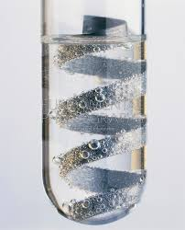
ẢNH HƯỞNG NỒNG ĐỘ ĐẾN TỐC ĐỘ PHẢN ỨNG
Phản ứng đồng thể: v = k.C_{A}ª .C_{b}^{b}
Phản ứng dị thể: M(r) + 2HX = MX₂(dd) + H₂(k)
v_{tương tác} _{hh} >> v_{khuếch tán} → v_{pư} ≈ v_{kt}
v_{tương tác} _{hh} << v_{khuếch tán} → v_{pư} ≈ v_{tthh}
v_{pư} = k.S.C_{i}^{n}
S: diện tích bề mặt tiếp xúc.

Slide 35
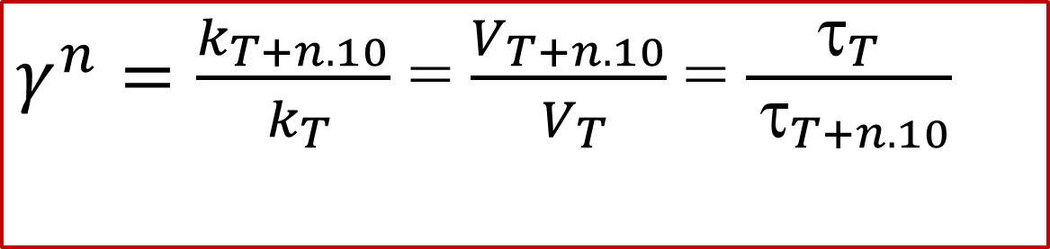


ẢNH HƯỞNG NHIỆT ĐỘ ĐẾN ĐẾN TỐC ĐỘ PHẢN ỨNG
Quy tắc kinh nghiệm của Van’t Hoff
γ: hệ số nhiệt độ
$$γ^{}=\frac{k_{T+2.10}}{k_{T+10}}$$
$${ γ}^{2}=\frac{k_{T+2.10}}{k_{T}}$$
$γ^{n}=\frac{k_{T+n.10}}{ k_{T}}$ = $\frac{V_{T+n.10}}{ V_{T}}$ = $\frac{τ_{T}}{ τ_{T+n.10}}$

Slide 36

Khi thực hiện phản ứng ở 20⁰C thì thời gian phản ứng là 2 giờ. Khi tăng nhiệt độ lên 50⁰C thì thời gian phản ứng rút ngắn còn 15 phút. Tính hệ số nhiệt độ γ của phản ứng.
$γ^{3}=\frac{k_{20+3.10}}{k_{50}}$ = $\frac{120}{15}$
→ γ = 2

Slide 37
PHƯƠNG TRÌNH ARRHENIUS

Slide 38
ẢNH HƯỞNG CỦA XÚC TÁC ĐẾN TỐC ĐỘ PHẢN ỨNG
Chất xúc tác làm tăng tốc độ pư hh có ΔG <0
Đặc điểm : Lượng nhỏ
Sau pư trả lại đủ lượng và chất.
E*
CHẤT
PƯ
E*_{xúc} _{tác}
SẢN PHẨM
Chất xúc tác chỉ tham gia ở giai đoạn trung gian tạo phức chất hoạt động trung gian làm giảm năng lượng hoạt hoá của pư → thay đổi cơ chế pư → tăng tốc độ pư.

Slide 39
TÍNH CHẤT CỦA XÚC TÁC
Không làm thay đổi các đặc trưng nhiệt động của hệ (ΔU, ΔH, ΔS, ΔG, K_{cb}).
Không làm chuyển dịch cân bằng của phản ứng mà làm cho cân bằng nhanh đạt hơn.
Sự xúc tác có tính chọn lọc.

Slide 40
SỰ TỰ XÚC TÁC: chất xúc tác là một trong các sản phẩm của pư.Vd Mn²⁺ là chất xúc tác của pư: 2MnO₄⁻ + 5H₂C₂O₄ + 6H⁺ = 2Mn²⁺+ 10CO₂ + 8H₂O
CHẤT TĂNG HOẠT TÍNH (PROMOTOR): làm tăng tốc độ pư nhưng bị tiêu thụ trong quá trình pư.
Vd: các peoxyt hữu cơ là chất tăng hoạt tính cho quá trình polime hóa các anken.
CHẤT ỨC CHẾ: là chất làm giảm tốc độ pư, thường dùng kìm hãm các quá trình hóa học không mong muốn.
Vd: Na₂SO₃ + 1/2O₂ = Na₂SO₄
CuSO₄ : chất xúc tác
Glycerin: chất ức chế
CHẤT KÍCH THÍCH XÚC TÁC: không có tác dụng xúc tác nhưng làm tăng hoạt tính xúc tác.
Vd: sunfat kl kiềm làm tăng hoạt tính V₂O₅ lên hàng trăm lần.
CHẤT ĐỘC XÚC TÁC: làm giảm hoạt tính của xúc tác.
Vd: CO, As₂O₃ là chất độc xúc tác đối với Pt.

Slide 41

XÚC TÁC ĐỒNG THỂ: chất xúc tác và chất pư tạo thành 1 pha duy nhất lỏng hay khí. Vd: 2SO₂(k) + O₂(k) → 2SO₃(k)
NO(k)
XÚC TÁC DỊ THỂ: chất xúc tác không cùng pha với chất pư, thường chất xúc tác là pha rắn còn chất pư là pha khí hay lỏng.
Vd: $\frac{1 }{2}$ N₂ (k) + $\frac{3}{2}$ H₂ (k) → NH₃(k)
Fe + (Al₂O₃ , K₂O)

Slide 42

XÚC TÁC ENZIM: là các axit amin có cấu trúc phức tạp được tiết ra từ cơ thể sinh vật.
Vd: C₆H₁₂O₆ → 2C₂H₅OH + 2CO₂
zymaza
NẤM MEN
Saccharomyces cerevisiae
Tiết hệ enzym zymaza.
Nồng độ đường lên men:
10- 15%
pH = 4 – 4,5

Slide 43

Enzyme Amylase Tinh bột → glucose và maltose.
Có trong tuyến nước bọt, dịch tiết hệ tiêu hóa.
Sản xuất rượu bia, làm cơm rượu, bánh mì.
Tẩy lớp hồ bột trên mặt vải.
Sản xuất bột ngọt.
Sản xuất dược phẩm.

Slide 44

BROMELAIN (dứa) Protein → axit amin
ỨNG DỤNG BROMELAIN:
Làm mềm thịt.
Làm tan các kết tụ thành mạch máu.
Trị chứng khó tiêu.
Kháng viêm, chống ung thư.
Sản xuất dược phẩm.

